Slide 1
Previsão da Receita Total Liquida (RTL) e Receita primária

Slide 2
Receita Total Liquida (RTL) – Serie com ajustes
Serie ajustada de jan. 2018 a jun. de 2024.
O gráfico mostra a diferença entre a RTL realizada até junho de 2024 e a RTL com os seguintes ajustes:
Depósitos Judiciais (LC 151/2015): R$ 1,5bi (set/19)
REFIZ: R$ 226 mi (mai/24 e jun/24);
IPASGO: média de R$ 140 mi (jan/18 a abri/23;
CELG-T: R$ 1,1 bi (jul/22) e R$ 549mi (dez/22);
BID-PORFISCO II: R$ 2,4 bi (out/22);
Venda da folha: R$ 175 mi (mai/24)
compensação LC Nº 194/2022: R$ média de R$ 124 mi (mar/23 a dez/23)

Slide 3
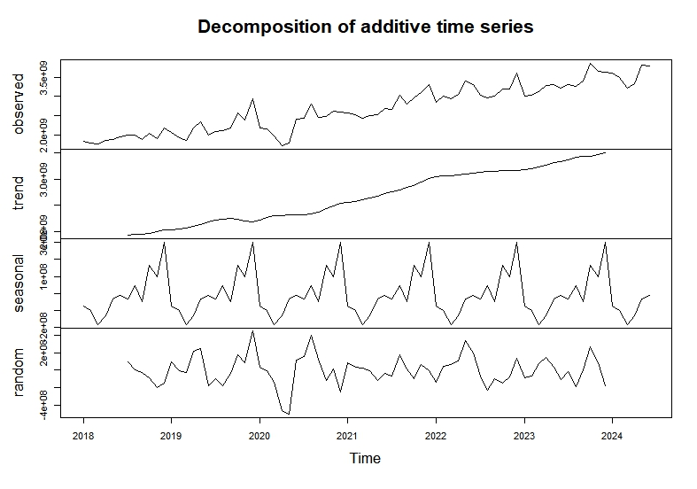
Receita Total Liquida (RTL)
Decomposição da série RTL com ajustes - jan. de 2018 a jun. de 2024
Tendência: Conforme indicado pelo gráfico “Trend”, Verifica-se que a série temporal possui uma tendência de crescimento.
Sazonalidade: Conforme indicado pelo gráfico “Seasonal”, verifica-se que existe padrões repetitivos anuais
Random (Aleatório): O componente aleatório mostra a variabilidade que não é explicada pelos componentes de tendência ou sazonalidade. Esses são os resíduos ou erros do modelo.

Slide 4
Resultado das previsões
ARIMA, ETS, Holt Method, Holt Winters
 | ETS | Holt Method | Holt-Winters | ARIMA
RMSE | 223.057.110,76 | 217.456.176,45 | 170.167.268,01 | 209.457.834,00
MAPE | 6,565% | 6,319% | 5,454% | 6,099%
 | RMSE e MAPE calculado entre o período de jan/23 – mai/24.
O modelo Holt-Winters
apresentou o melhor resultado entre os modelos
MAPE (Erro médio Absoluto Porcentual): média das porcentagens dos erros absolutos;
RMSE (Raiz do erro quadrático médio): média das diferenças ao quadrado entre os valores reais e os valores previstos.

Slide 5
Modelos de previsão utilizados
ARIMA, ETS, Holt Method, Holt Winters
ARIMA: O modelo ARIMA (Auto Regressive Integrated Moving Average) é uma técnica estatística utilizada para análise e previsão de uma ampla variedade de séries temporais, tanto estacionárias quanto não estacionárias;
ETS: É uma abordagem de suavização exponencial para previsão de séries temporais, onde a previsão é baseada na decomposição da série temporal em três componentes principais: Erro (ou resíduo), Tendência e Sazonalidade;
Holt Methods: Conhecido como Suavização Exponencial de Holt ou Suavização Exponencial Dupla, é uma extensão da suavização exponencial simples projetada para lidar com séries temporais que exibem uma tendência linear. O Método de Holt utiliza dois componentes principais: Nível (L) que Representa o valor base da série temporal e tendência (T): Representa a taxa de mudança no valor base ao longo do tempo;
Holt-Winters: É uma Suavização Exponencial Tripla, sendo uma extensão do Método de Holt que incorpora a sazonalidade na modelagem de séries temporais.

Slide 6
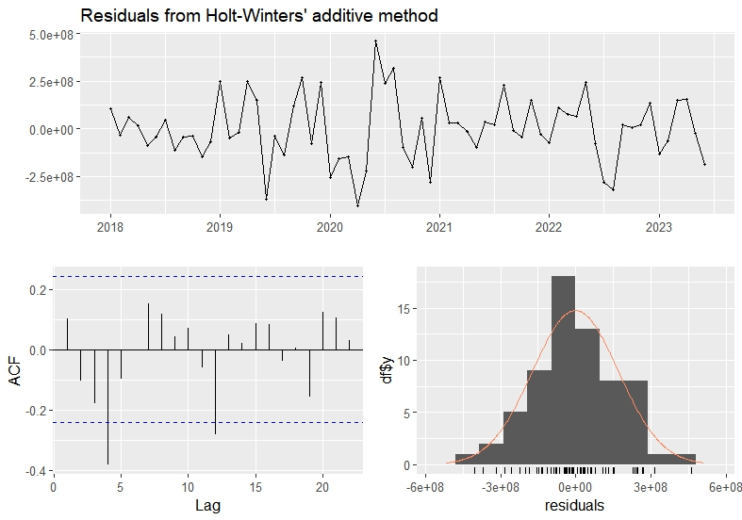
Resultado do modelo Holt Winters
ARIMA, ETS, Holt Method, Holt Winters
Ljung-Box test data:
Residuals from Holt-Winters' additive method
Q* = 25.439, df = 13, p-value = 0.0202
Model df: 0.
Total lags used: 13
O gráfico de resíduos apresenta média em torno de 0, o ACF não apresenta autocorrelação significativa e o teste Ljung-Box apresenta valor de p inferior a 0,05.
Esses fatores confirmam que os resíduos podem ser considerados ruído branco.
A distribuição também é geralmente normal, sem valores discrepantes, o que significa que os intervalos de previsão serão menos amplos.

Slide 7
Previsão RTL
Holt Winters (previsão jul. de 24 a dez. de 27)
Em R$ Milhões
Previsão |  |  |  | Var. a.a(%)
2024 | 2025 | 2026 | 2027 | 24x25 | 25x26 | 26x27
44.501,58 | 47.856,13 | 51.226,65 | 54.597,18 | 7,54% | 7,04% | 6,58%

Slide 8
RECEITA PRIMÁRIA TOTAL (EXCETO FONTES RPPS)

Slide 9
Receita Primária – Serie com ajustes
Serie ajustada de jan. 2018 a jun. de 2024.
O gráfico mostra a diferença entre a RTL realizada até junho de 2024 e a RTL com os seguintes ajustes:
Depósitos Judiciais (LC 151/2015): R$ 1,5bi (set/19)
REFIZ: R$ 226 mi (mai/24 e jun/24);
IPASGO: média de R$ 140 mi (jan/18 a abri/23;
CELG-T: R$ 1,1 bi (jul/22);
Venda da folha: R$ 175 mi (mai/24)
compensação LC Nº 194/2022: R$ média de R$ 124 mi (mar/23 a dez/23)

Slide 10
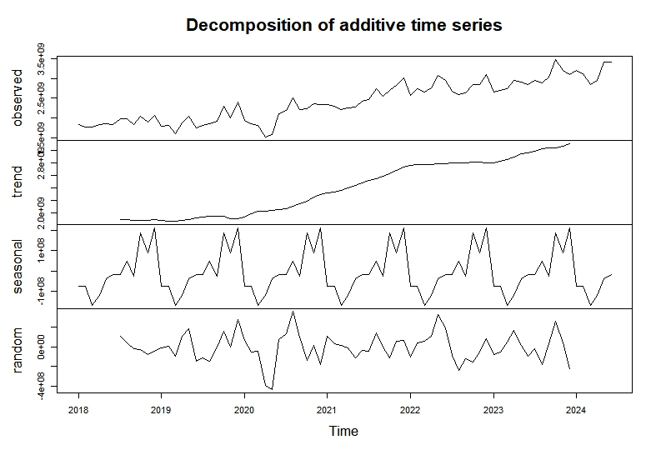
Receita primária
Decomposição da série RTL com ajustes - jan. de 2018 a jun. de 2024
Tendência: Conforme indicado pelo gráfico “Trend”, Verifica-se que a série temporal possui uma tendência de crescimento.
Sazonalidade: Conforme indicado pelo gráfico “Seasonal”, verifica-se que existe padrões repetitivos anuais
Random (Aleatório): O componente aleatório mostra a variabilidade que não é explicada pelos componentes de tendência ou sazonalidade. Esses são os resíduos ou erros do modelo.

Slide 11
Resultado das previsões
ARIMA, ETS, Holt Method, Holt Winters
 | ETS | Holt Method | Holt-Winters | ARIMA
RMSE | 190.582.571,81 | 187.328.696,16 | 148.650.821,09 | 199.218.715,68
MAPE | 6,708% | 6,635% | 5,284% | 6,764%
 | RMSE e MAPE calculado entre o período de jan/23 – mai/24.
O modelo Holt-Winters
apresentou o melhor resultado entre os modelos
MAPE (Erro médio Absoluto Porcentual): média das porcentagens dos erros absolutos;
RMSE (Raiz do erro quadrático médio): média das diferenças ao quadrado entre os valores reais e os valores previstos.

Slide 12
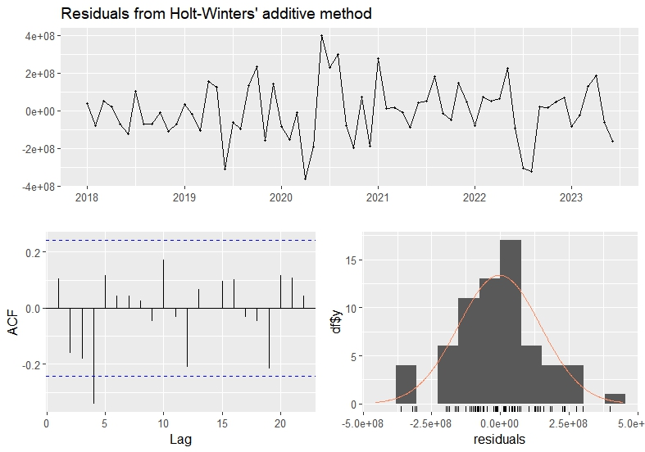
Resultado do modelo Holt Winters
ARIMA, ETS, Holt Method, Holt Winters
Ljung-Box test data:
Residuals from Holt-Winters' additive method
Q* = 21.369, df = 13, p-value = 0.06594 Model df: 0. Total lags used: 13
O gráfico de resíduos apresenta média em torno de 0, o ACF não apresenta autocorrelação significativa e o teste Ljung-Box apresenta valor de p superior a 0,05.
Esses fatores confirmam que os resíduos podem ser considerados ruído branco.
A distribuição também é geralmente normal, sem valores discrepantes, o que significa que os intervalos de previsão serão menos amplos.

Slide 13
Previsão Receita primária
Holt Winters (previsão jul. de 24 a dez. de 27)
Em R$ Milhões
Previsão |  |  |  | Var. a.a(%)
2024 | 2025 | 2026 | 2027 | 24x25 | 25x26 | 26x27
39.800,10 | 42.741,72 | 45.353,85 | 47.965,98 | 7,39% | 6,11% | 5,76%

